Slide 1
Wsparcie rodziny i piecza zastępcza- organizacja i statystyka
14 lutego 2019 r.

Slide 2
Co zawiera ustawa o wspieraniu rodziny i systemie pieczy zastępczej
Profilaktyka - wspieranie rodziny
Instytucjonalna piecza zastępcza
Usamodzielnianie pełnoletnich wychowanków
Rodzinna piecza zastępcza
Adopcje

Slide 3
Podział kompetencji w zakresie organizacji wsparcia rodziny i pieczy zastępczej pomiędzy samorządami
GMINA
Profilaktyka
Praca z rodziną
POWIAT
Rodziny zastępcze i rodzinne domy dziecka
Placówki opiekuńczo – wychowawcze
SAMORZĄD WOJEWÓDZKI
Ośrodki adopcyjne
Regionalne placówki opiekuńczo – terapeutyczne
Usamodzielnienia
Interwencyjne ośrodki preadopcyjne

Slide 4
Rodzina może otrzymać od gminy wsparcie przez działania:
Asystenta rodziny i innych instytucji lokalnych działających na rzecz dziecka i rodziny
Rodzin wspierających
Placówek wsparcia dziennego

Slide 5
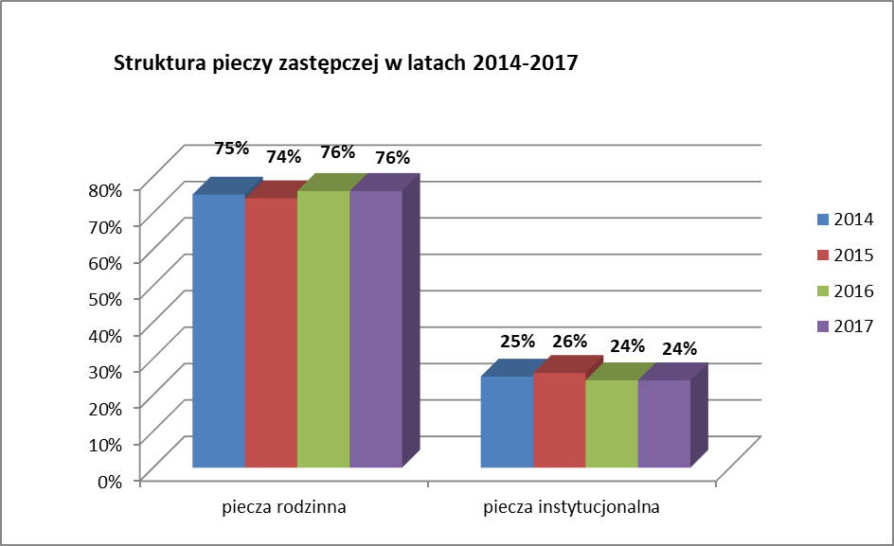
Piecza zastępcza: struktura form
Liczba dzieci umieszczonych w pieczy zastępczej w 2017 r. wyniosła ogółem 73 129, wobec 74 757 - w 2016 r., co oznacza spadek o 2,2%. Struktura wg form umieszczenia dzieci w pieczy rodzinnej i instytucjonalnej potwierdza utrzymanie pożądanej przewagi formy rodzinnej nad instytucjonalną. Na koniec 2017r. w pieczy rodzinnej przebywało 55 721 dzieci, a w pieczy instytucjonalnej 17 408 dzieci.

Slide 6
Deinstytucjonalizacja pieczy zastępczej
Zgodnie z „Ogólnoeuropejskimi wytycznymi dotyczącymi przejścia od opieki instytucjonalnej do opieki świadczonej na poziomie lokalnych społeczności” deinstytucjonalizacja to proces przejścia od opieki instytucjonalnej do usług świadczonych w lokalnej społeczności, wymagający z jednej strony intensywnej podaży usług świadczonych w lokalnej społeczności, z drugiej – stopniowego ograniczenia wsparcia w ramach opieki instytucjonalnej.

Slide 7
Deinstytucjonalizacja pieczy zastępczej - działania
Intensywny rozwój usług dla rodzin wychowujących dzieci – zadanie gminy zmierzające do zmniejszania liczby dzieci umieszczanych w pieczy zastępczej.
Działania na rzecz rozwoju rodzinnych form pieczy zastępczej i profesjonalizacji zawodu rodzica zastępczego.
Obniżanie liczebności placówek opiekuńczo-wychowawczych i egzekwowanie zakazu umieszczania w pieczy instytucjonalnej dzieci młodszych.
Działania na rzecz bezpiecznej pieczy zastępczej.
Intensyfikacja działań zmierzających do powrotu dziecka do rodziny biologicznej.
Skuteczne programy usamodzielniania w celu przeciwdziałania powielaniu negatywnych schematów funkcjonowania społecznego.

Slide 8
RODZINNA PIECZA ZASTĘPCZA
Rodzinne domy dziecka
Rodziny zastępcze
Rodziny spokrewnione
Rodziny niezawodowe
Rodziny zawodowe
Zawodowa zwykła
pogotowie rodzinne
specjalistyczna
w tym:
Dla małoletnich matek
Dla dzieci niepełnosprawnych
Dla nieletnich

Slide 9
Liczba rodzin zastępczych
Liczba rodzin zastępczych w 2017 r. wyniosła 37 309
Liczba rodzinnych domów dziecka - 568
Placówki typu rodzinnego - 266

Slide 10
Liczba dzieci w rodzinnej pieczy zastępczej
Wyszczególnienie | 2017
Ogółem | 55 721
rodziny zastępcze spokrewnione | 30 816
rodziny zastępcze niezawodowe | 14 838
rodziny zastępcze zawodowe | 6 355
rodzinne domy dziecka | 3 712
Źródło: Opracowanie MRPiPS na podstawie sprawozdań rzeczowo-finansowych z wykonywania zadań z zakresu wspierania rodziny i systemu pieczy zastępczej z lat 2014 – 2017 (stan na dzień 31 grudnia 2017 r.).

Slide 11
Liczba placówek opiekuńczo - wychowawczych

Slide 12
Liczba dzieci w placówkach opiekuńczo – wychowawczych
Liczba dzieci umieszczonych w placówkach opiekuńczo-wychowawczych od dnia 1 stycznia 2013 r. do dnia 1 stycznia 2021 r.
– nie może być wyższa niż 30.
Po tym okresie liczba dzieci w placówkach opiekuńczo-wychowawczych nie może być wyższa niż 14.

Slide 13
Wiek dzieci w placówkach opiekuńczo – wychowawczych
W placówkach opiekuńczo-wychowawczych w okresie od dnia 1 stycznia 2015 r. do dnia 31 grudnia 2019 r. mogą przebywać dzieci powyżej 7 roku życia. Po upływie tego okresu w placówkach opiekuńczo-wychowawczych mogą przebywać jedynie dzieci powyżej 10 roku życia.

Slide 14
Ustawa określa zasady i tryb postępowania polskiego organu centralnego w sprawach rodzinnych z zakresu obrotu prawnego na podstawie prawa Unii Europejskiej i umów międzynarodowych, polskich sądów oraz innych polskich organów, a także postępowanie przed polskim organem centralnym w sprawach objętych:
Europejską konwencją o uznawaniu i wykonywaniu orzeczeń dotyczących pieczy nad dzieckiem oraz o przywracaniu pieczy nad dzieckiem, sporządzoną w Luksemburgu dnia 20 maja 1980 r. (Dz. U. z 1996 r. poz. 134 i 135 oraz z 1997 r. poz. 196), tzw. „europejską konwencją luksemburską”;
Konwencją dotyczącą cywilnych aspektów uprowadzenia dziecka za granicę, sporządzoną w Hadze dnia 25 października 1980 r. (Dz. U. z 1995 r. poz. 528 oraz z 1999 r. poz. 1085)- tzw. „konwencją haską z 1980 r.”;
Konwencją o jurysdykcji, prawie właściwym, uznawaniu, wykonywaniu i współpracy w zakresie odpowiedzialności rodzicielskiej oraz środków ochrony dzieci, sporządzoną w Hadze dnia 19 października 1996 r. (Dz. U. z 2010 r. poz. 1158)- tzw. „konwencją haską z 1996 r.”;
rozporządzeniem Rady (WE) nr 2201/2003 z dnia 27 listopada 2003 r. dotyczącym jurysdykcji oraz uznawania i wykonywania orzeczeń w sprawach małżeńskich oraz w sprawach dotyczących odpowiedzialności rodzicielskiej, uchylającym rozporządzenie (WE) nr 1347/2000

Slide 15
Zmiany w ustawie o wspieraniu rodziny i systemie pieczy zastępczej w kontekście Bruksela II BIS
Wprowadzenie do zakresu podmiotowego osób umieszczonych w pieczy zastępczej na podstawie orzeczenia sądu lub innego organu państwa obcego za zgodą sądu polskiego
Wskazanie orzeczenia sądu państwa obcego za zgoda sadu polskiego jako nowego trybu umieszczania dziecka w pieczy zastępczej
Szczegółowa procedura postępowania w przypadku umieszczenia w trybie Bruksela II BIS – zgoda starosty (wówczas gdy kandydaci zostali wskazani) i Prezydenta m. Stołecznego Warszawy(wówczas gdy kandydaci nie zostali wskazani)
Zgoda rodziny zastępczej/ osób prowadzących rodzinny dom dziecka
Finansowanie - powiat właściwy ze względu na miejsce zamieszkania osób sprawujących pieczę zastępczą nad dzieckiem / położenia placówki
Zadanie zlecone z zakresu administracji rządowej realizowane przez powiat – środki z budżetu państwa

Slide 16
Dziękuję za uwagę

